Slide 1



РОДИТЕЛЬСКОЕ СОБРАНИЕ ВО 2 КЛАССЕ
ИТОГИ 1 ЧЕТВЕРТИ
Учитель начальных классов:
Валиева Д.Р.

Slide 2
1. Итоги успеваемости за 1 четверть.
2. Первые школьные отметки .
3. Ведение тетрадей и дневников обучающимися.
4. Разное.
Вопросы:

Slide 3
На начало четверти – 15обучающихся
На конец четверти – 14 обучающихся,
9 мальчиков и 5 девочек.
Итоги 1 четверти:

Slide 4
Итоги первой четверти
Отличники – 4ч.
Ударники - 5ч.
Потенциальные ударники -1ч.
Успеваемость 93%
Качество - 64%

Slide 5
Итоги 1 четверти
Отличники
Галиахметова С
Ударники
Камалов Л.
С двумя «3»
Давлетшин (рус.яз,лит.чт.)
Набиева А
Тимерзянеов Д.
Шайнуров И.
Касимов И.
Муллахметова М.
Мустафина Э.
Нуров З.

Slide 6

Русский язык
Какие темы изучены:
Звуки речи и буквы.
Учимся писать сочетания жи-ши,ча-ща,чу-щу.
Перенос слова.
Слоги ударные и безударные.
Слово и предложение.
Окончание как часть слова.
Неизменяемые слова.

Slide 7
Итоги контрольной работы
Русский язык
К. р. | «5» | «4» | «3» | «2» | Кач-во % | Усп-ть %
Вход-ная | 7 | 4 | 1 | 2 | 67% | 73%
I четв. | 4 | 5 | 0 | 4 | 71% | 71%

Slide 8

Математика
Какие темы изучены:
Сложение и вычитание в пределах 100
Луч. Числовой луч
3. Единицы измерения длин (м, дм, см).
4. Способы сложения и вычитания в пределах100. (Письменные приемы сложения и вычитания двузначных чисел без перехода через десяток, с переходом через десяток).

Slide 9
Итоги контрольной работы
Математика
К. р. | «5» | «4» | «3» | «2» | Кач-во % | Усп-ть %
Вход-ная | 7 | 4 | 1 | 2 | 73% | 80%
I четв. | 3 | 3 | 6 | 1 | 43% | 86%

Slide 10

Литературное чтение
2 класс - переход к осознанному правильному чтению целыми словами. Формирование осознанного чтения про себя.
Осознанное, правильное, выразительное чтение целыми словами с соблюдением соответствующей интонации, тона, темпа и громкости речи.
Нормы чтения во 2 классе:
Входной контроль | I полугодие | II полугодие
45 – 50 | 55 – 65 | 65 – 80
«5» - больше 45 слов без ошибок.
«4» - 35 – 45 слов.
«3» - 25 – 34 слова.
«2» - меньше 25 слов.

Slide 11
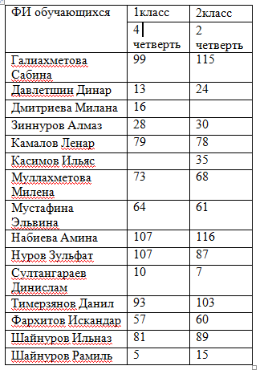
Итоги проверки нормы чтения по литературному чтению.
Успеваемость 100%
Качество - 64%

Slide 12

Ведение тетрадей
Все записи в тетрадях следует оформлять каллиграфическим аккуратным почерком.
Пользоваться ручкой с пастой синего цвета.
Все подчеркивания выполняются простым карандашом.

Slide 13
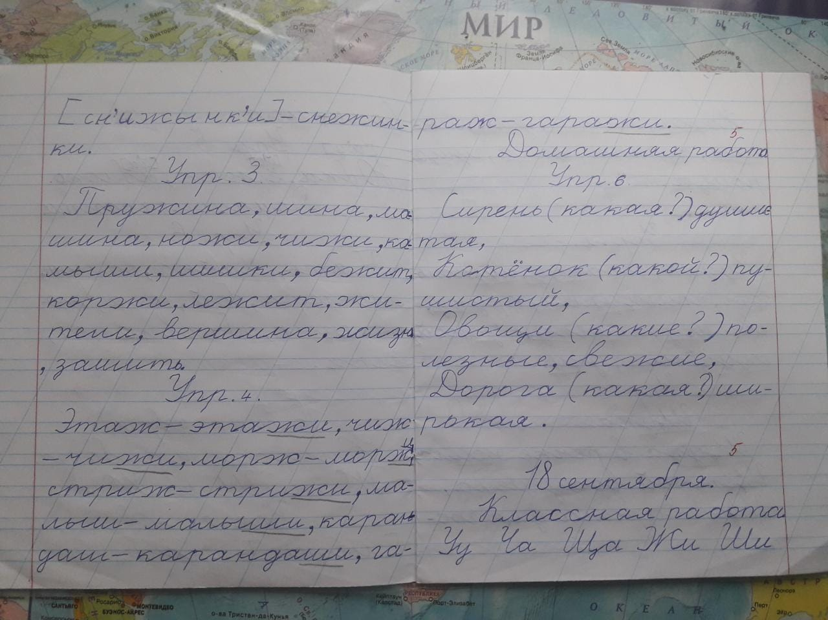
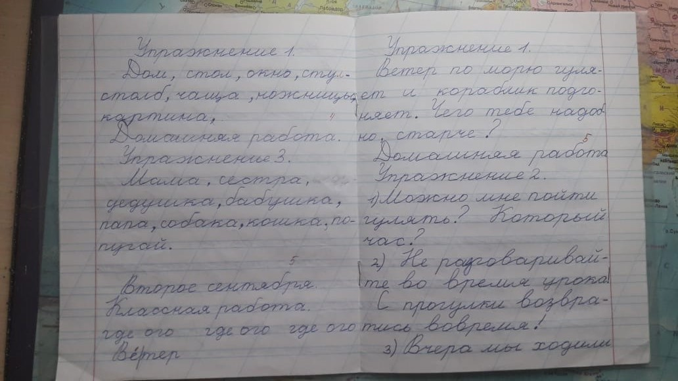
Наши тетради

Slide 14
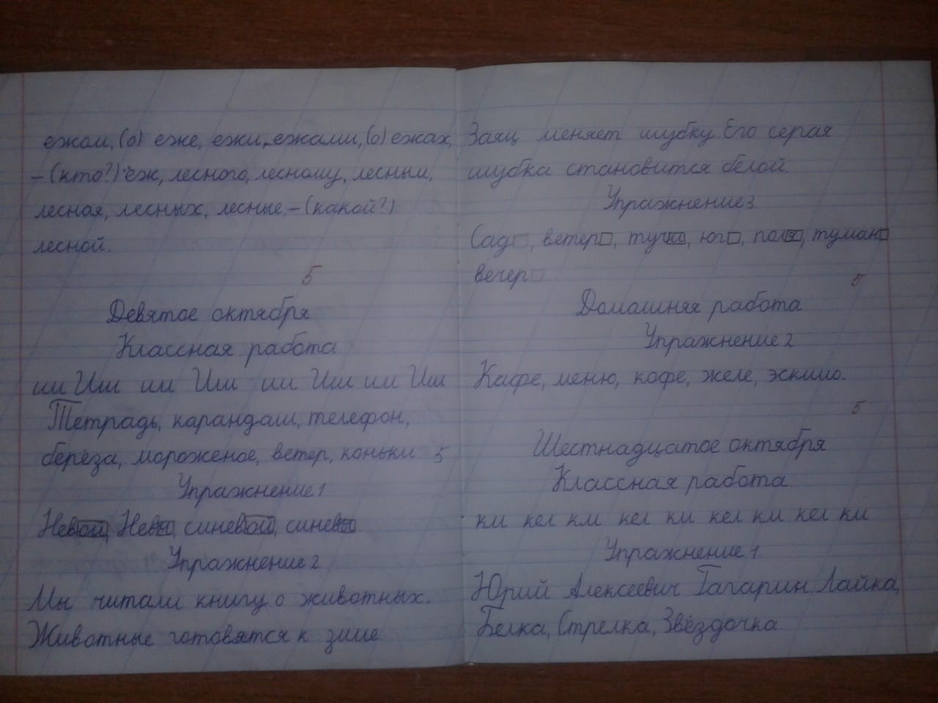
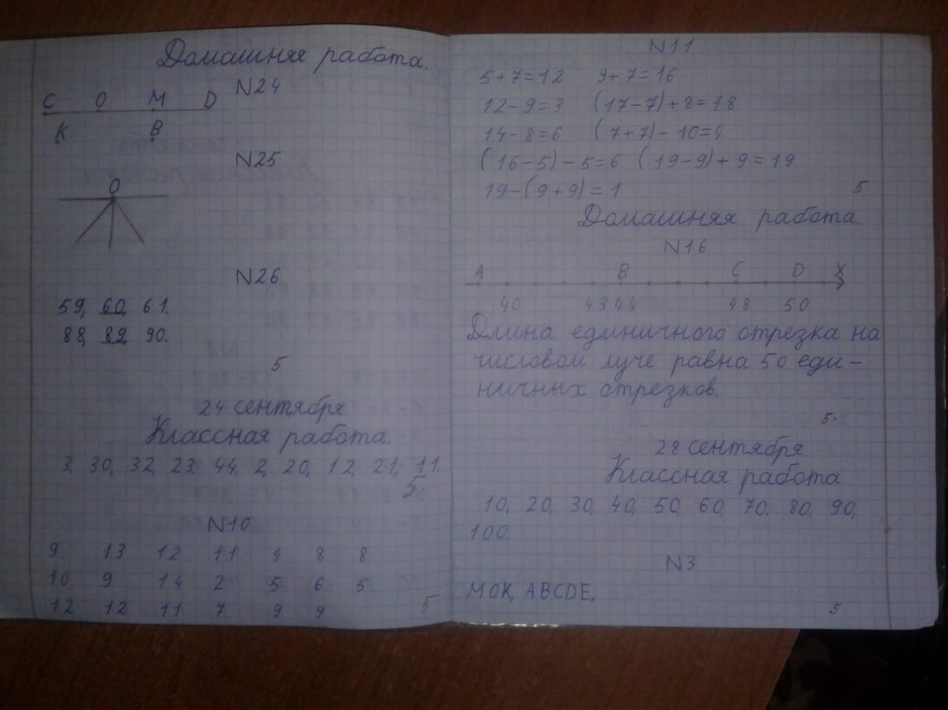

Slide 15
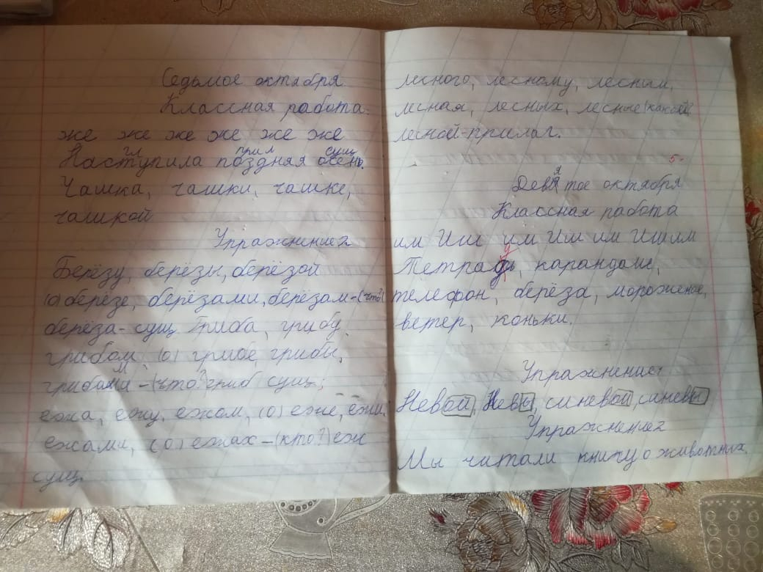
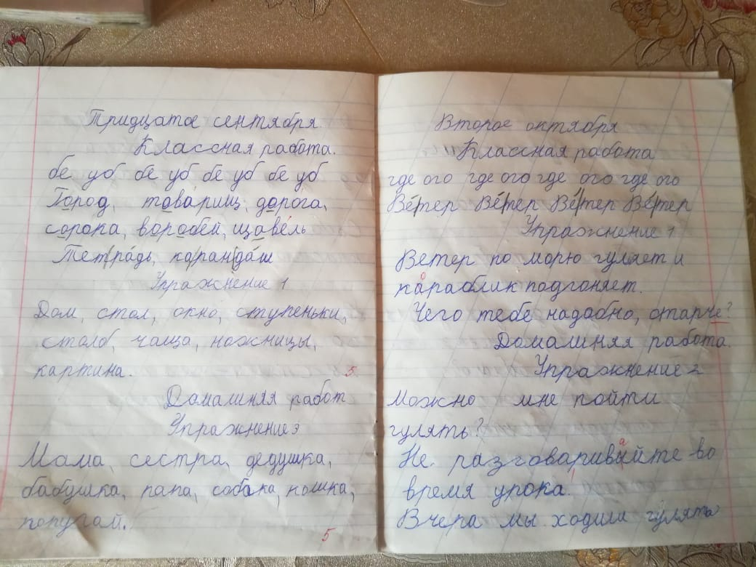

Slide 16
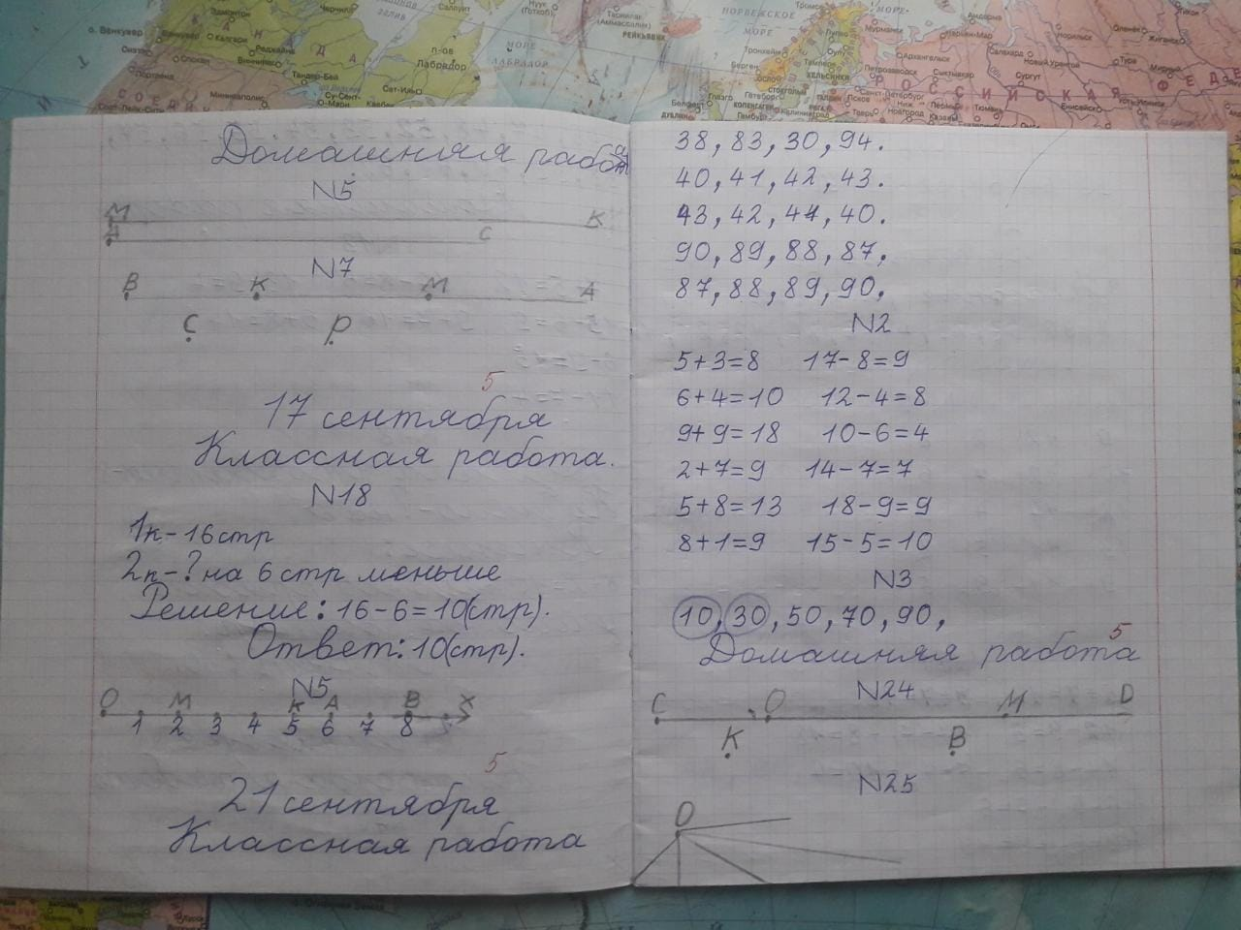
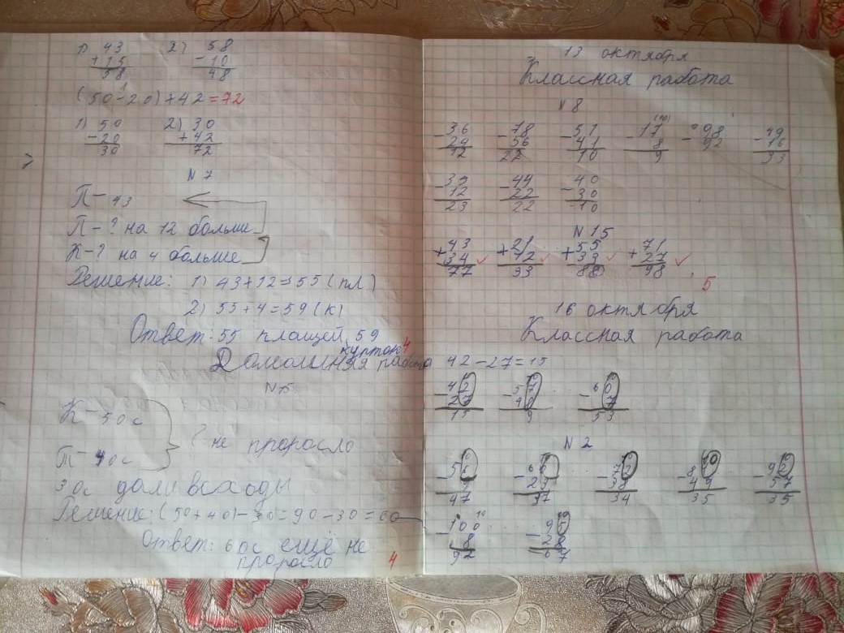
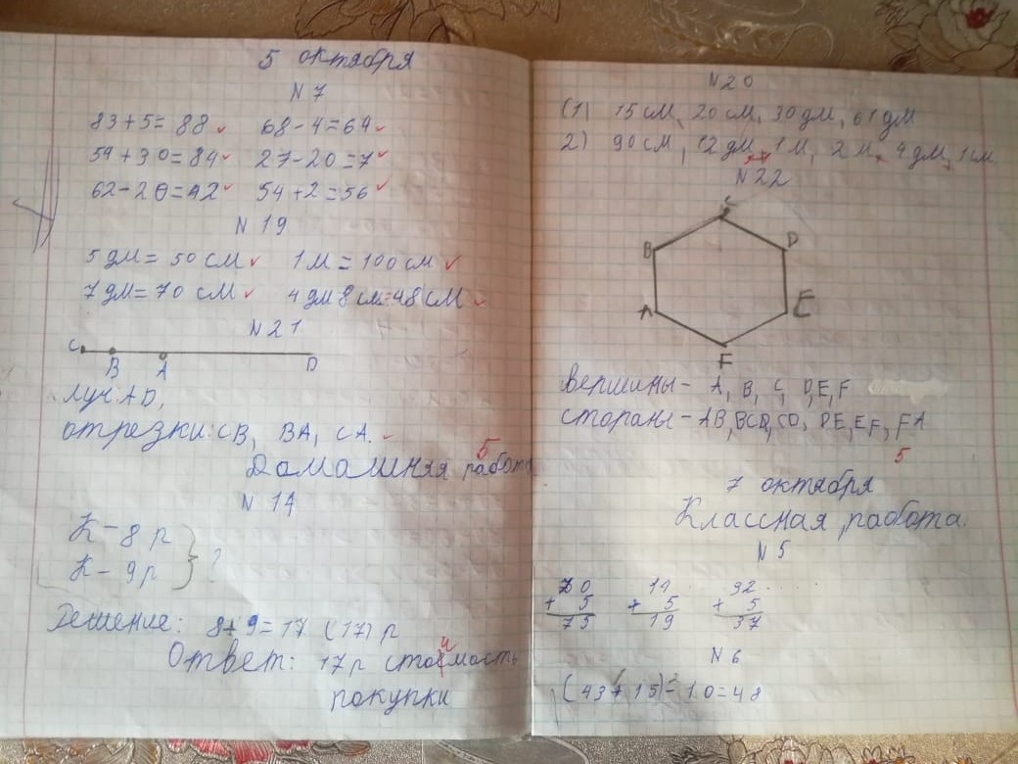
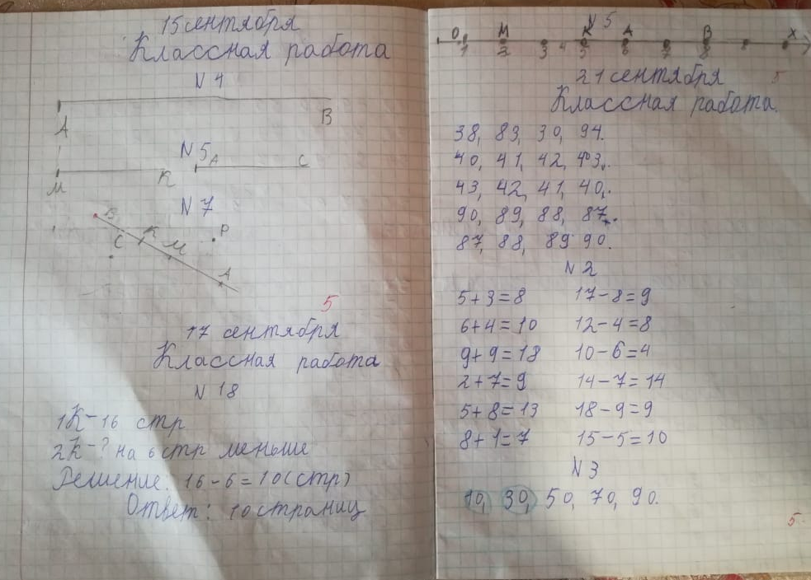

Slide 17
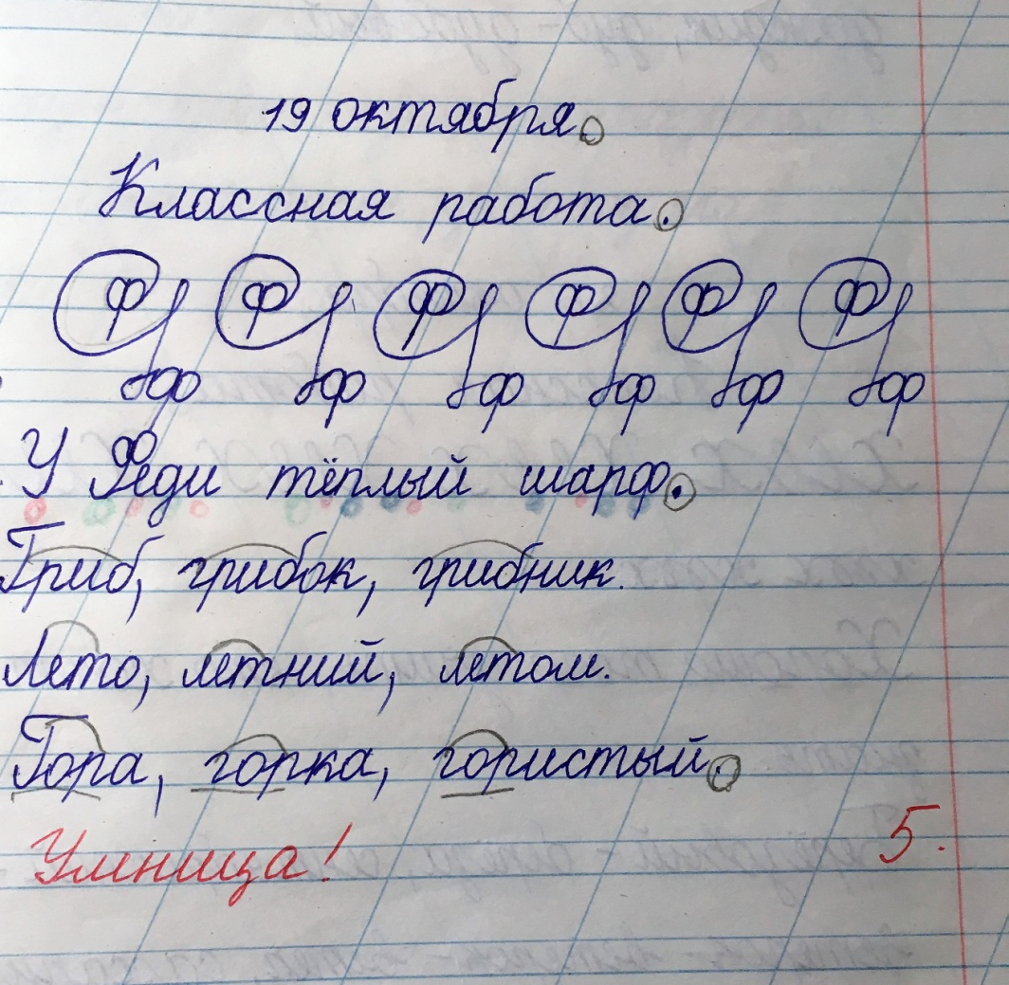

Единый орфографический режим ведения дневников в начальной школе

Slide 18
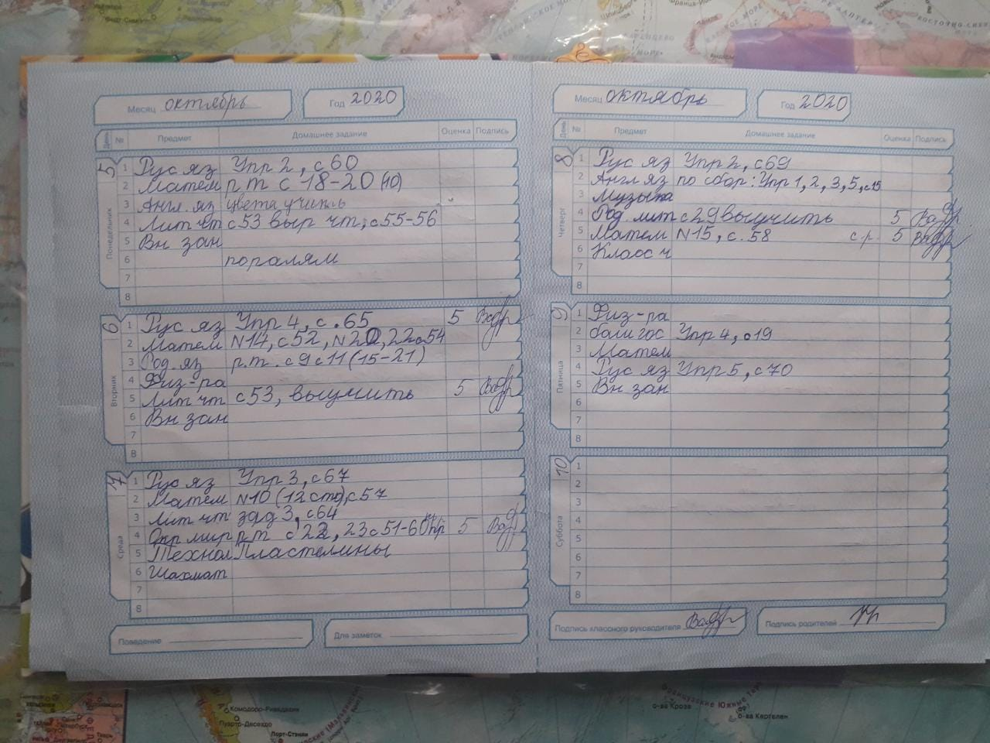
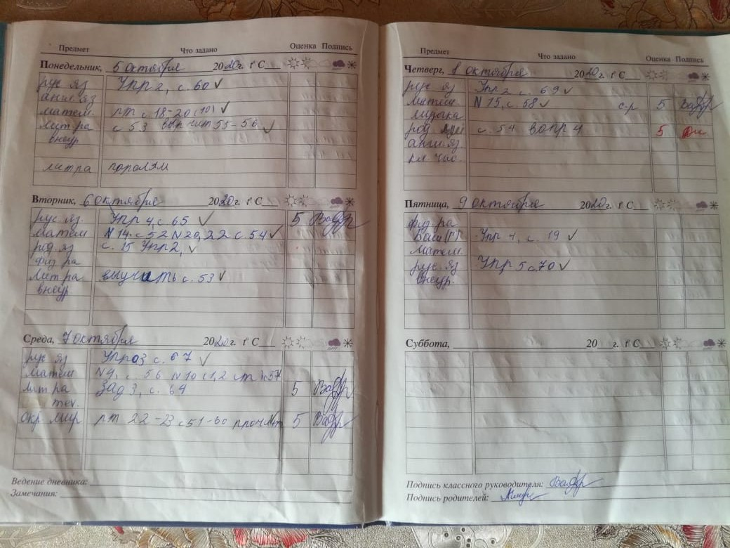
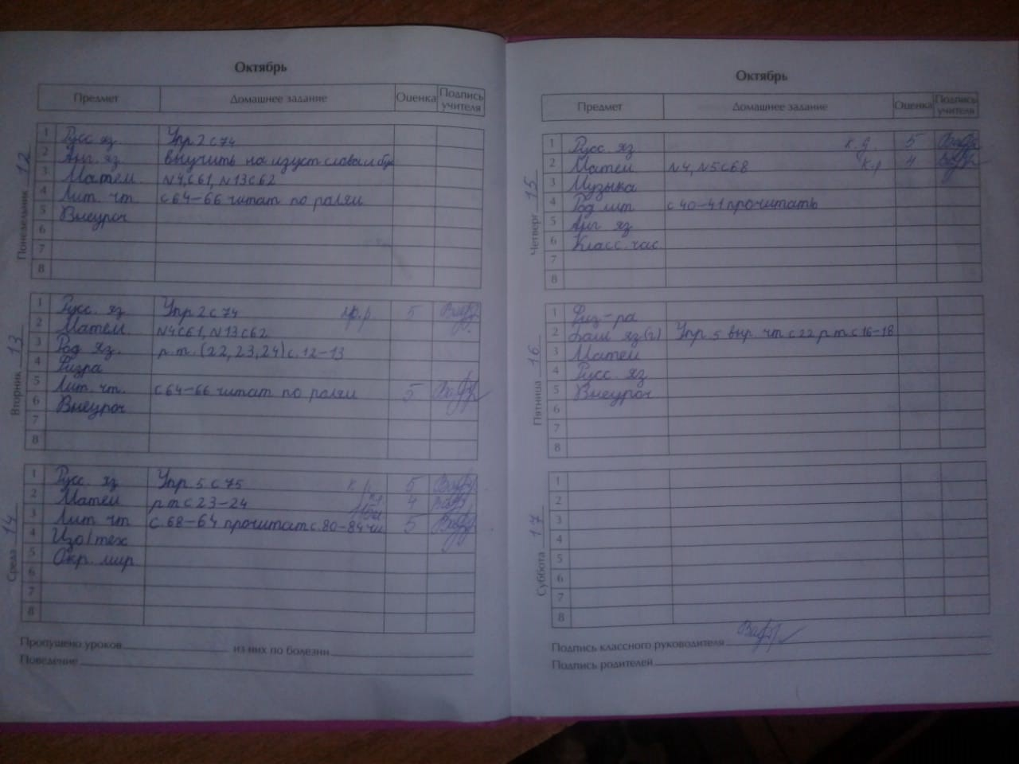
Дневник - лицо ученика!

Slide 19
ОБЩИЕ ПОЛОЖЕНИЯ:
1.1. Дневник - основной школьный документ учащегося.
1.2. Дневник является официальным школьным документом. Обязательное наличие дневников требуется со 2-го класса.
1.3. Основное назначение дневника - информирование родителей и учащихся о:
• составе школьной администрации;
• педагогах, преподающих в классе;
• расписании звонков и уроков;
• расписании занятий кружков, секций;
• заданиях на дом;
• текущей и итоговой успеваемости учащихся;
• пропущенных учебных занятиях и опозданиях;
• замечаниях и благодарностях.

Slide 20
ДЕЯТЕЛЬНОСТЬ УЧАЩИХСЯ ПО ВЕДЕНИЮ ДНЕВНИКА
2.1. Ведение дневника должно быть чётким, аккуратным, своевременным, грамотным.
2.2. Первые страницы дневника (Ф.И.О. ученика, список преподавателей, расписание на I четверть, кружки, дополнительные занятия и консультации) заполняются в течение первых двух недель, т.е. до 15.09.
2.3. Ученик ежедневно записывает домашнее задание в графы того дня, на который оно задано.
2.4 Ученик обязан в понедельник иметь дневник с заполненным расписанием на всю предстоящую неделю.
2.5 Дневник государственного стандарта рассчитан на 34 учебные недели, поэтому не следует пропускать чистые страницы на каникулы.
2.4. Учащиеся предъявляют дневник по первому требованию учителей и классного руководителя.

Slide 21
3. ДЕЯТЕЛЬНОСТЬ РОДИТЕЛЕЙ
3.1. Родители ежедневно просматривают и еженедельно подписывают дневник.
3.2. 1 раз в четверть родители подписывают сводную ведомость в конце дневника.

Slide 22
Разное
Организация вечернего досуга детей.
Безопасность в интернете. Фильтры, антивирус, контроль за детьми.
Пдд.
Правила профилактики коронавирусной инфекции.
5. Ручки, линейки, карандаши простые и цветные (наличие и в рабочем состоянии).
6. Рекомендации:
читаем дома вслух;
пишем красиво и аккуратно,
тетради должны быть в порядке.

Slide 23
СПАСИБО
ЗА ВНИМАНИЕ!

